Slide 1

Внедрение электронного документооборота в Управлении молодёжной политики, физической культуры и спорта Администрации Беловского городского округа
МАУ «ФОРЦ»

Slide 2
Паспорт проекта
УТВЕРЖДАЮ Заместитель Главы Беловского городского округа по экономике, финансам, налогам и собственности ______________ ___________ (подпись) (Г.В. Овчинникова)
Общие данные: Заказчик: Администрация Беловского городского округа Процесс: Систематизация документооборота в электронном виде. Границы процесса: С момента получения документа до момента его обработки и выполнения подведомственном учреждением в системе электронного документооборота Руководитель лин-проекта: Нефедов В.В. Команда проекта: Малышева Т.П.,.Бойцова С.В., Потокина М..В., Елькина Т.В | Обоснование: 1. Большие затраты времени на обработку бумажных документов; 2. Длительный период от направления документов из Управления в подведомственные учреждения и наоборот; 3. Необходимые документы тяжело найти и сделать копии; 4. Экономия картриджей, канцелярских товаров.
Цель: Сокращения времени обработки информации с 4 раб. дней до 1 раб. дня Эффект: 1. Сокращение временных затрат на решение определенных вопросов; 2. Повышение качества и обеспечение своевременности подготовки документов; 3. Повышение компетентности участников документооборота; 4. Автоматизация работы с документами. . | Сроки: 1. Старт проекта: – 01 июля 2019 г. 2. Анализ текущей ситуации: с 08.07.2019г. по 15.07.2019 г. 3. Разработка текущей карты процесса: с 15.07.2019 г. по 20.07.2019 г. 4. Выявление проблем: с 08.08.2019 г. по 25.08.2019 г. 5. Внедрение улучшений с 16.11.2019 г. по 25.12.2019 г. 6. Закрытие проекта 24 декабря 2019 г.

Slide 3
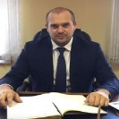
Команда проекта
  Рабочая группа
  - Малышева Татьяна Петровна
  Бойцова Светлана Викторовна
  Устинова Юлия Александровна
  Потокина Марина Викторовна
  - Елькина Татьяна Владимировна
Руководитель проекта:
Нефедов Владислав Владиславич начальник управления УМП и С города Белово

Slide 4
Основные проблемы
Большие затраты времени
на обработку бумажных документов
2. Долгое ожидание документов
3. Утеря документов
4. Расход картриджей, канцелярии
5. Огромные бумажные архивы

Slide 5
Карта целевого состояния
Юрисконсульт
Заместитель начальника Управления молодежной политики и спорта по экономике
Начальник Управления молодежной политики и спорта
Экономисты
Директор МКУ ЦБ УМП и С города Белово
24 часа
24 часа
1С Предприятия
Документооборот
24 часа
24 часа

Slide 6
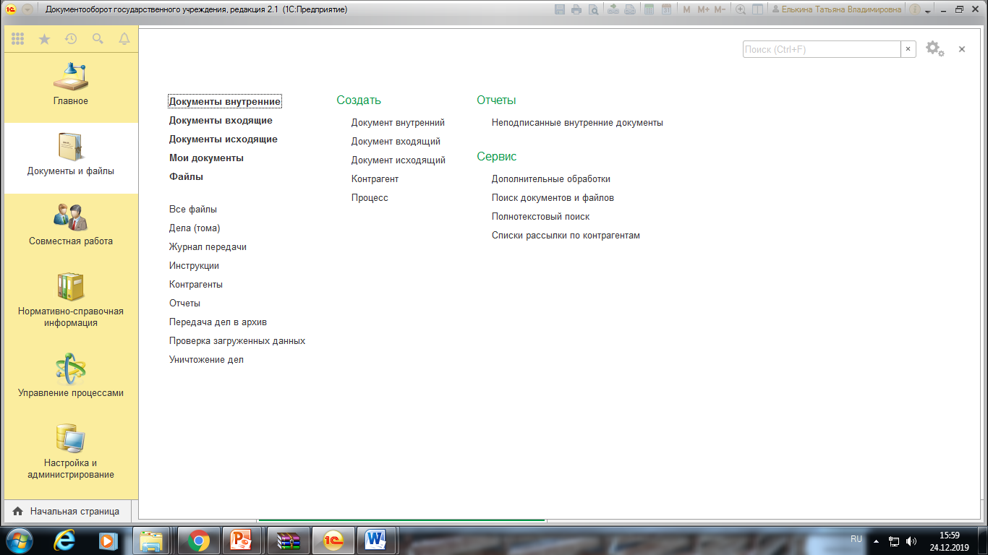
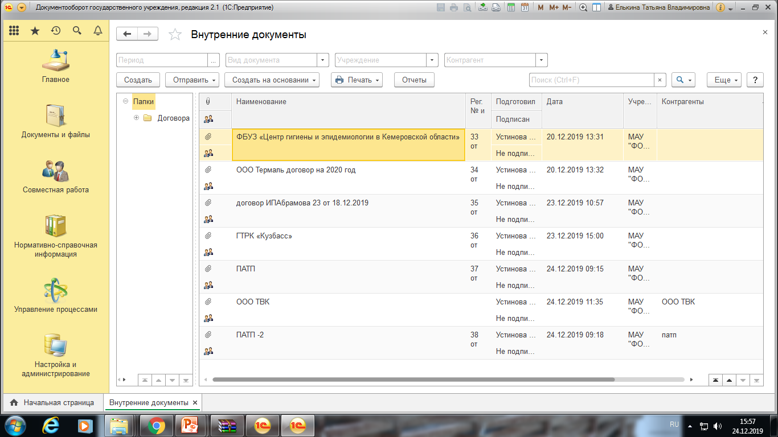
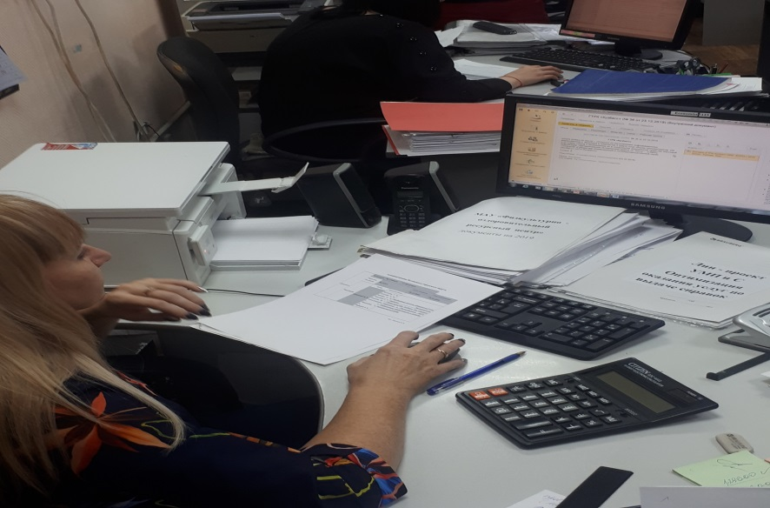
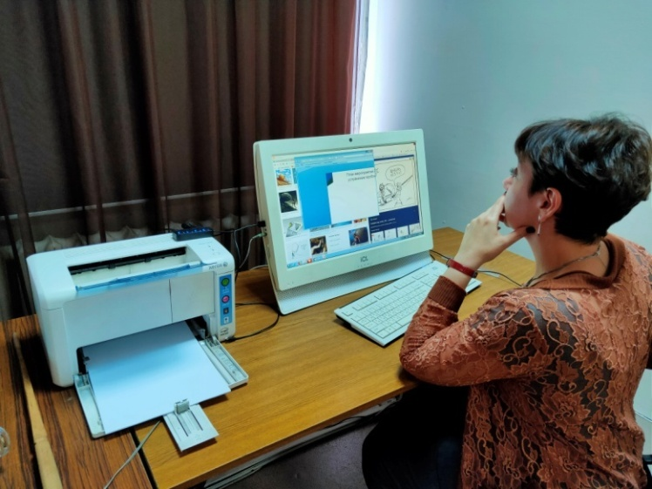
Визуализация мероприятий по устранению проблем

Slide 7
Достигнутые результаты
Наименование цели (ед.изм) | Текущий показатель | Целевой показатель | Полученный результат, эффект
1.Сокращение времени согласования и обработки документов 2. Повышение качества и обеспечение своевременности подготовки документов 3. Автоматизация работы с документами | 1. 8 часов 2. 8 часов 3. 8 часов | Сокращение времени | Автоматизированная программа 1 С Документооборот

Slide 8
Спасибо за внимание

